Slide 1
Karakter
Huruf (A .. Z, a .. z)
Angka (0 .. 9)
Simbol (*, +, -)

Slide 2
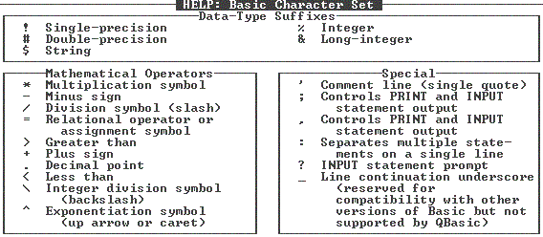
Simbol Khusus

Slide 3
Kata Tercadang
Kata yang mempunyai makna khusus (reserved words)
Tidak boleh dipakai untuk menamakan label, variabel, konstanta simbolis maupun nama subrutin dan fungsi

Slide 4
Variabel
Untuk menyimpan data
Nilai data dapat diubah sewaktu-waktu
Jumlah variabel tidak dibatasi
Masing-masing variabel harus bersifat unik (tidak ada dua variabel yang menggunakan nama yang sama)

Slide 5
Jenis Variabel
Numerik, digunakan untuk menyimpan data bilangan
  Integer
  Long integer
  Single precision
  Double precision
String (aplhanumerik), untuk menyimpan data string (bisa berupa campuran antara huruf, angka, dan simbol)

Slide 6
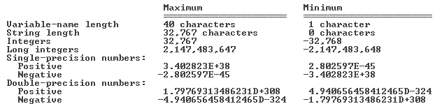
Jangkauan Nilai

Slide 7
Penamaan Variabel
Panjang nama bisa 1 hingga 40 karakter
Harus dimulai dengan huruf
Sesudahnya bisa berupa huruf atau angka
Huruf kecil dan kapital dianggap sama
Tanda khusus digunakan pada akhir nama variabel untuk menentukan jenis variabel (lihat hal 3)
Diusahakan agar mudah dibaca
Boleh menggunakan tanda pemisah berupa titik (.)

Slide 8
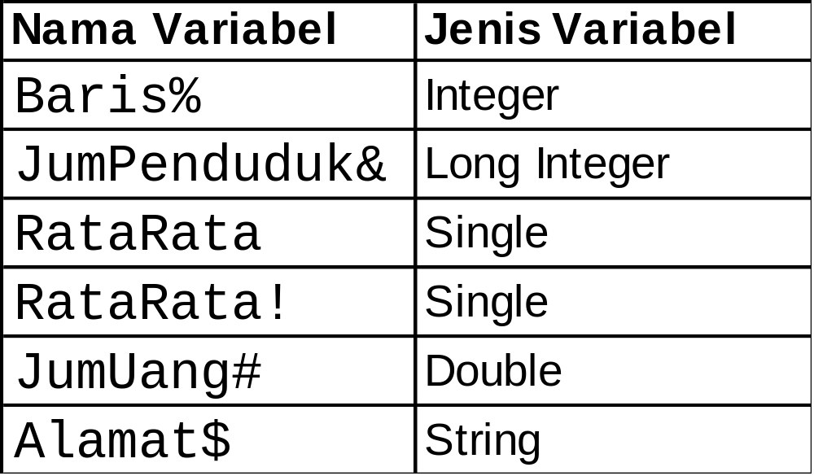
Contoh Variabel

Slide 9
Konstanta / Literal
Kebalikan dari variabel
Nilainya bersifat tetap
Dibagi menjadi :
  Numerik
    Integer
    Long integer
    Single precision
    Double precision
  String

Slide 10
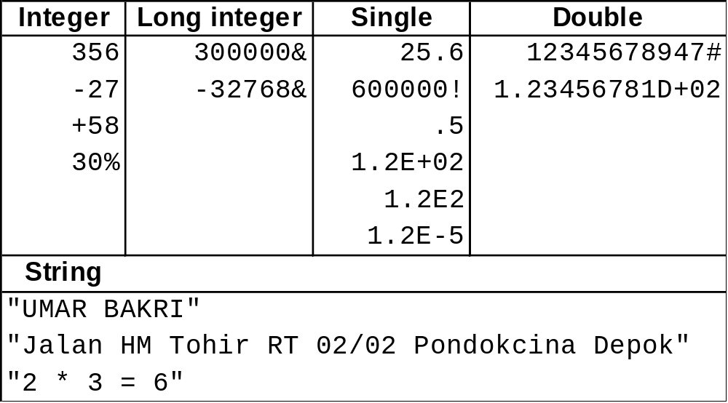
Contoh

Slide 11
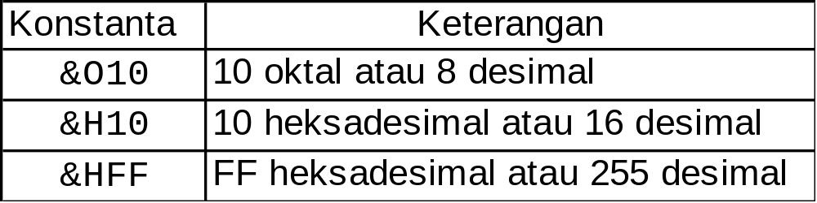
Konstanta Oktal & Heksadesimal
Merupakan konstanta bertipe integer
Konstanta oktal diawali &O
Konstanta heksadesimal diawali &H

Slide 12
Konstanta Simbolis
Konstanta yang diberi nama
Didefinisikan menggunakan pernyataan CONST
Contoh :
  CONST PI = 3.141593
CONST nama = ungkapan [, nama = ungkapan ] …

Slide 13
Pernyataan Penugasan
Pemberian nilai ke variabel
Dapat dilakukan menggunakan LET
Atau
LET variabel = Nilai
Variabel = Nilai

Slide 14
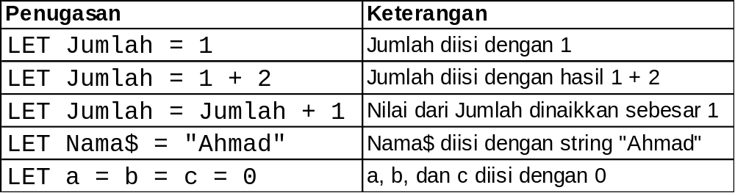
Contoh LET

Slide 15
Catatan
Variabel numerik hanya bisa diisi dengan nilai numerik dan tidak bisa diisi dengan nilai string, dan sebaliknya
Jika tidak ada pernyataan penugasan kepada variabel, maka variabel numerik akan bernilai/berisi 0 dan variabel string akan bernilai/berisi string kosong (“”)

Slide 16
Operator, Operand, Ungkapan
Operator
1 + 2 – 3
Ungkapan (ekspresi)
Operand

Slide 17
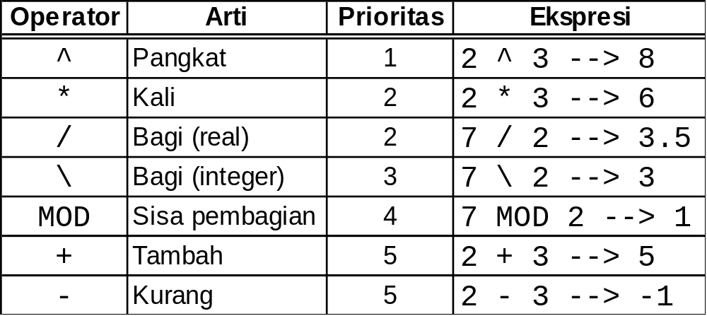
Operator & Ekspresi Matematika

